Slide 1
Berkeley DB for TinyIoT
S
TinyloT
Sejong Univ.
Name : Park Minji
E-mail : iorw0224@gmail.com

Slide 2


Berkeley DB
이번주 진행 상황
1
Update_AE 성능 비교
2
Label 관련 함수 구현
3
Subscription
4
다음주 수정 사항
Github
Notion

Slide 3
1
Update_AE 성능 비교

Slide 4

Part 1
Update_AE 성능 차이 비교
인자로 들어온 ri값에 해당하는 오브젝트가
몇 번째 index인지 찾기
인자로 들어온 ri값에 해당하는 오브젝트가
몇 번째 index인지 찾기
Cursor 를 각 Key 해당하는 index에 위치
Cursor 를 각 Key 해당하는 index에 위치
해당하는 오브젝트 값을 삭제
해당하는 오브젝트 값을
인자로 들어온 AE값으로 수정
인자로 들어온 AE값으로
새롭게 오브젝트 생성

Slide 5
2
Label 관련 함수 구현

Slide 6
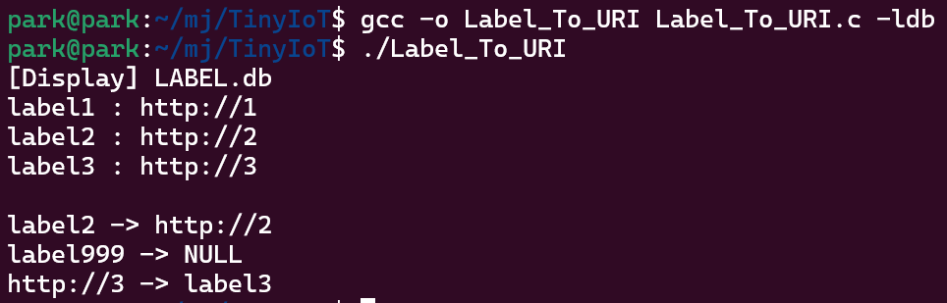
Part 2
Label 관련 함수 구현
int Store_Label(char* label, char* uri)
LABEL.db
Store_Label
Key(label)
Value(uri)
label1
label2
label3
http://1
http://2
http://3
Key에는 Label을, Value에는 uri를 저장하는 함수
중복 값을 허용하지 않음
char* label, char* uri
-1 or 1
Input
Return
Label이나 uri 값 중 하나라도
NULL값이 들어오면 -1 return

Slide 7
Part 2
Label 관련 함수 구현
char* Label_To_URI(char* label)
LABEL.db
Label_To_URI
Key(label)
Value(uri)
label1
label2
label3
http://1
http://2
http://3
인자로 들어온 label에 해당하는 uri를 반환하는 함수
존재하지 않는 label이면 NULL 반환
char* label
char* uri
Input
Return
인자로 들어온 label에
해당하는 uri 반환

Slide 8
Part 2
Label 관련 함수 구현
char* URI_To_Label(char* uri)
LABEL.db
URI_To_Label
Key(label)
Value(uri)
label1
label2
label3
http://1
http://2
http://3
인자로 들어온 uri에 해당하는 label을 반환하는 함수
존재하지 않는 uri라면 NULL 반환
char* uri
char* label
Input
Return
인자로 들어온 uri에
해당하는 label 반환

Slide 9
3
Subscription

Slide 10
Part 3
Subscription 순서도
Request
권한 확인
권한 확인
Response
구독 대상 리소스가 구독 가능한지 확인
발신자가 구독 대상 리소스를 검색할 수 있는지 확인
SUB.db에
구독 정보 추가
주소가 지정된
리소스의 존재 확인
Server
※구독할 수 없는 경우 CSE는 “Target is not subscribable” 오류와 함께 Notify response primitive
반환
※발신인에게 권한이 없는 경우 CSE는 “Create error - no previlege” 오류와 함께 Notify response primitive
반환

Slide 11
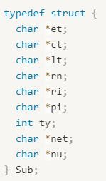
Part 3
Subscription 관련 함수 구현
int Subscription(SUB* sub_object)
해당 이벤트를 구독 할래! 하고SUB.db에 저장하는 과정
Subscription
SUB.db
Key(label)
Value(uri)
,를 구분자로 문자열로 나열
net
net
ct
ct
et
et
Lt
lt
nu
nu
pi
pi
ri
ri
rn
rn
ty
ty
1,3
4
20220406T084653
20210406T084653
20220406T084653
20210406T084653
20220406T084653
20210406T084653
http://127.0.0.1:7000?ct=json
http://127.0.0.1:7000?ct=json
3-20220406084023203796
3-20210406084023203796
23-2022040684653299304
23-2021040684653299304
Sub1
Sub2
23
23
-1 or 1
버클리 디비의 Value값에 int형 배열 넣어보려고 시도
Input
Return
net에 들어오는 값이
어차피 1,2,3,4 이기 때문에
일단은 문자열로 나열
해당하는 리소스가 없으면
에러 메시지 출력하고 -1 반환

Slide 12
4
다음주 수정 사항

Slide 13
Part 4
다음주 수정 사항
1
Filter Criteria
2
Subscription 관련 함수 보완
3
Notification 관련 함수 구현
Github
Notion

